Slide 1
Tirer pleinement parti du mobile
Améliorez l'analyse, la définition des enchères et l'expérience des clients sur mobile pour tirer pleinement parti de son potentiel.

Slide 2
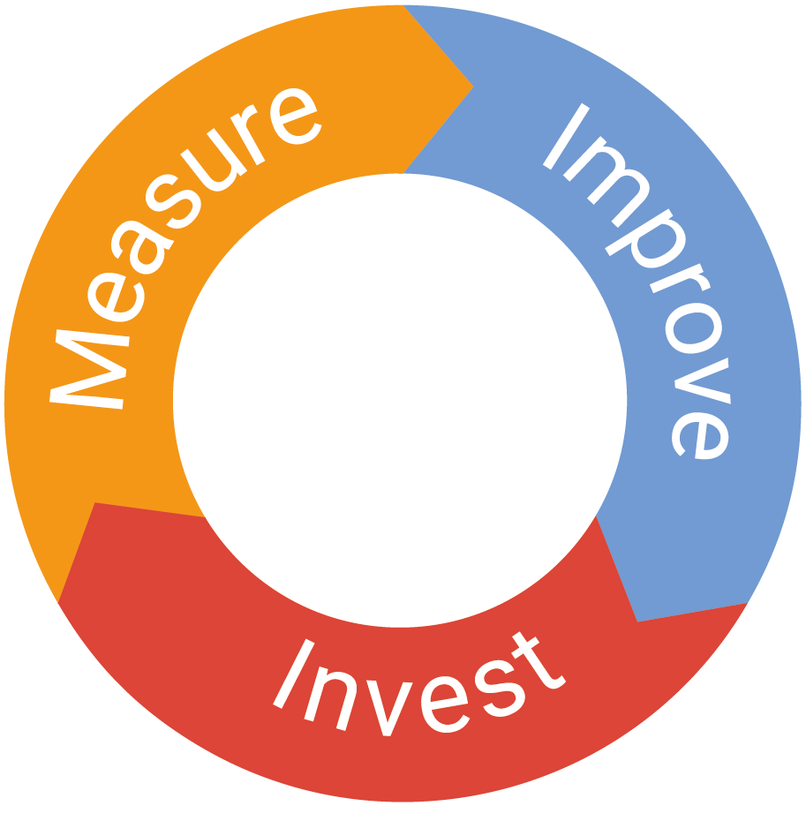
Tirer pleinement parti des mobiles
Les clients d'aujourd'hui sont connectés en permanence et il est essentiel d'adopter une démarche ciblée et basée sur les données pour tirer pleinement parti des mobiles.
Évaluer l'efficacité réelle des mobiles
Les interactions des utilisateurs avec vos annonces et votre site Web ne sont pas les mêmes sur mobile et sur ordinateur. Adaptez vos analyses pour cerner ce comportement et retirer un maximum de bénéfices des mobiles.
Améliorer l'expérience utilisateur sur mobile
Les mobinautes et les utilisateurs d'ordinateurs cliquent, parcourent le Web et effectuent des achats différemment. Évaluez les interactions des mobinautes avec votre site et proposez une expérience facilitant les conversions.
Mieux investir grâce à des enchères pour mobile adaptées
Les mobiles et les ordinateurs apportent des avantages différents pour chaque campagne. Ajustez vos enchères pour mobile en fonction de ces données pour les campagnes les plus efficaces.

Slide 3
Mettre en pratique votre stratégie
Où se situe votre entreprise (ou votre client) sur la courbe de la maîtrise du mobile ?
Comment pouvez-vous progresser et tirer pleinement parti du mobile ?
Présence sur le mobile et performances satisfaisantes
Investir : définir des enchères pour exploiter le potentiel des mobiles
Assurez-vous d'ajuster vos enchères en fonction de l'intérêt que porte le canal concerné.
Présence sur le mobile avec améliorations possibles
Développer : utiliser des extensions
Utilisez des extensions appropriées afin que les résultats soient plus pertinents pour les utilisateurs (extensions de lieu, d'appel, d'accroche, d'application, liens annexes, etc.).
Ajouter toutes les conversions sur mobile
Évaluez les conversions sur mobile/les micro-conversions plus pertinentes pour cerner leur efficacité.
Optimiser les sites mobiles
Possédez-vous un site mobile ? Le cas échéant, comment pouvez-vous simplifier la recherche d'informations des mobinautes et convertir davantage de trafic ?
Présence sur le mobile sans suivi
Commencer à évaluer les conversions
Google Analytics ou Suivi des conversions AdWords
Absence sur le mobile
Être présent sur le mobile
Commencez par enregistrer du trafic de recherche provenant des mobiles.

Slide 4
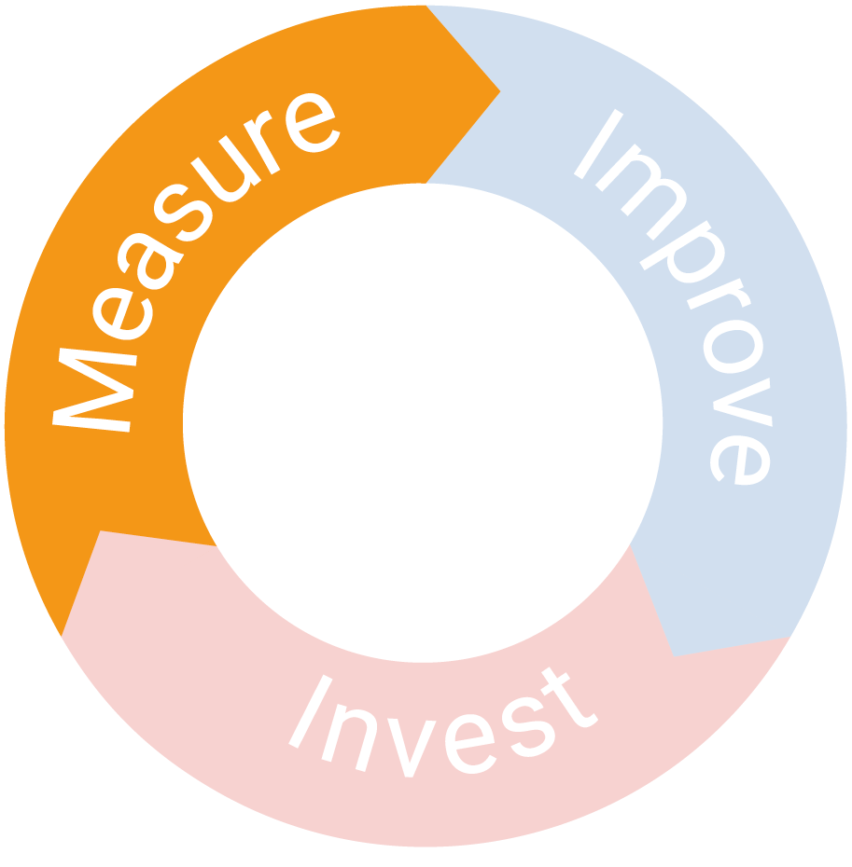
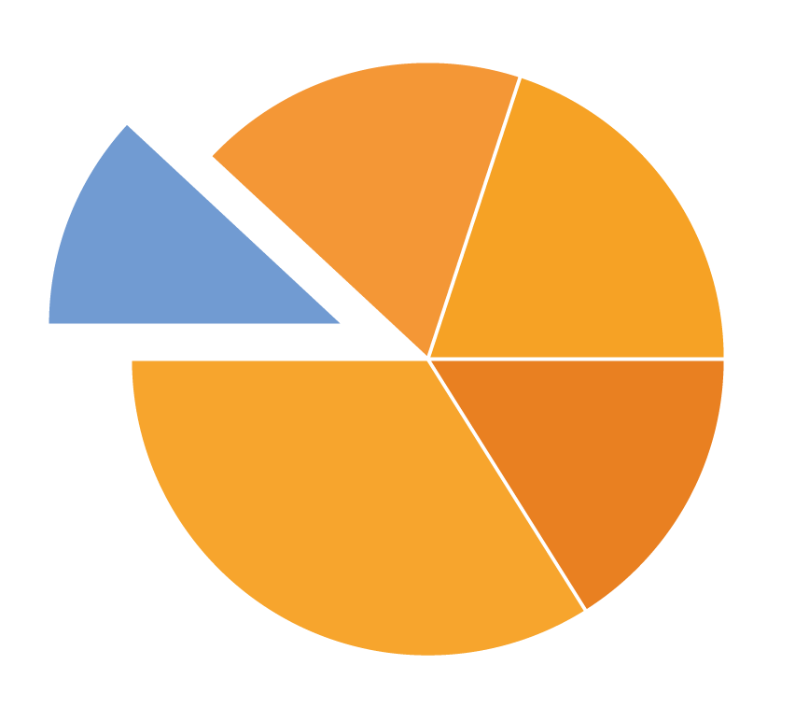
Évaluer l'efficacité réelle du mobile
Adaptez votre analyse sur le mobile afin de connaître les données nécessaires pour en retirer le maximum de bénéfices.
Prendre en compte tous les moyens permettant de tirer des bénéfices avec le mobile
Les mobiles offrent aux utilisateurs de nouvelles possibilités intéressantes comme le téléchargement d'applications, les appels, les visites en magasin et bien d'autres encore. Commencez à évaluer ces actions pour connaître le véritable intérêt du mobile et pour prendre des décisions budgétaires mieux informées.
Les conversions qui débutent et se terminent sur mobile ne représentent qu'une part des bénéfices qui vous attendent…
Téléchargements d'applications
Conversions sur mobile
Appels
Visites en magasin
Conversions multi-appareils
… Il est essentiel d'évaluer ces "autres" actions que les mobinautes effectuent pour tirer pleinement parti du mobile.
Notes:
Data - Bids - Covnersions

Slide 5
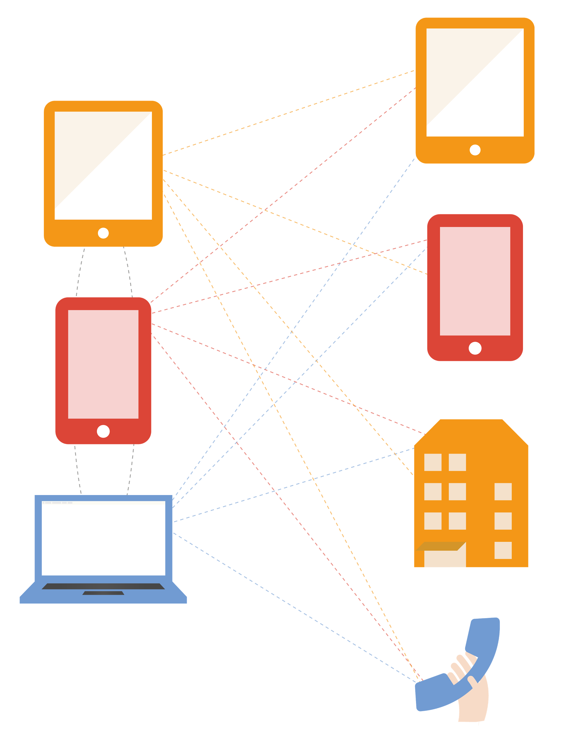
Évaluer l'efficacité réelle du mobile
Adaptez votre analyse sur le mobile afin de connaître les données nécessaires pour en retirer un maximum de bénéfices.
Le processus d'achat d'aujourd'hui
Il ressemble plus au schéma d'un réseau aérien qu'à une ligne droite reliant la recherche à la conversion.
Lorsque vous adaptez vos analyses sur le mobile, il est essentiel que vous vous interrogiez sur la valeur des appels, des téléchargements d'applications, des visites en magasin et des conversions multi-appareils pour votre entreprise.
Cette valeur évolue-t-elle ?
En retirez-vous les mêmes résultats ?
Quelles actions souhaitez-vous que vos clients effectuent sur les mobiles ?
Utilisez les données générées par ces conversions pour ajuster vos enchères sur mobile et en retirer un maximum de bénéfices.
Recherche
Conversion

Slide 6
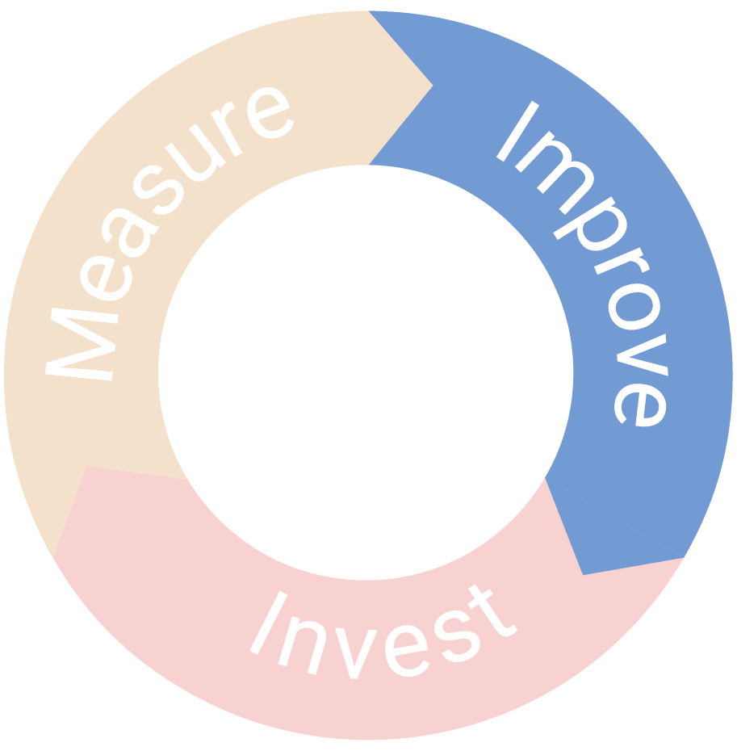
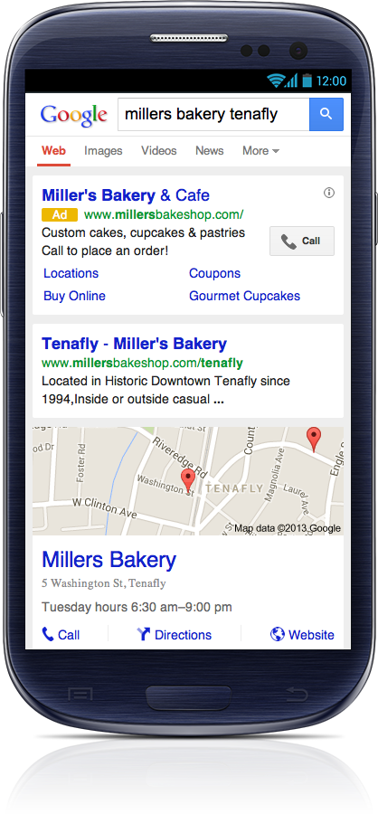
Améliorer l'expérience utilisateur sur mobile
Les clients d'aujourd'hui sont connectés en permanence via leurs mobiles. Il est donc primordial de simplifier les recherches d'informations et les interactions avec votre site sur ce type d'appareil.
Concessionnaire automobile
Utiliser des extensions d'annonces
Permettre aux
clients d'appeler facilement
Optimiser le site mobile
Les mobinautes veulent trouver facilement les informations dont ils ont besoin. Il peut s'agir d'un outil de localisation de magasins, d'un numéro de téléphone ou d'un mode d'achat. En optimisant l'utilisation de votre site, vous pouvez augmenter le nombre d'actions intéressantes que vos visiteurs effectuent.
Notes:
Data - Bids - Covnersions

Slide 7
Améliorer l'expérience utilisateur sur mobile
L'optimisation de votre site mobile peut avoir un impact considérable sur votre réussite. En fournissant davantage d'informations, vous permettez à vos clients d'entrer facilement en contact avec vous. Utilisez ces ressources pour optimiser l'expérience des mobinautes sur votre site mobile.
Concessionnaire automobile
Extensions d'annonces
Solutions d'appel
25 principes de conception
Les extensions d'annonces offrent bien plus d'informations aux utilisateurs que de simples annonces textuelles. Par exemple, les extensions Liens annexes vous permettent d'inclure un lien dans une annonce qui redirige les internautes vers des pages spécifiques de votre site Web. Ces extensions enregistrent une hausse moyenne du taux de clics de 10 % à 20 %*.
Grâce aux annonces d'appels, vous offrez la possibilité aux mobinautes de vous appeler facilement. En ajoutant des extensions d'appel, vous pouvez augmenter votre taux de clics de 6 % à 8 % sur les appareils mobiles. Nos solutions permettent également d'évaluer la qualité des appels et d'en générer facilement davantage.
67 % des mobinautes affirment qu'ils sont plus susceptibles d'effectuer un achat sur un site adapté aux mobiles**. Dans ce guide, vous trouverez toutes les ressources qui vous permettront de créer un site mobile de qualité pour vos clients.
** ThinkWithGoogle Étude sur les mobiles
* Cette donnée varie en fonction du client, du type d'entreprise et du type d'extension, entres autres facteurs. Google ne peut donc garantir aucune augmentation.

Slide 8
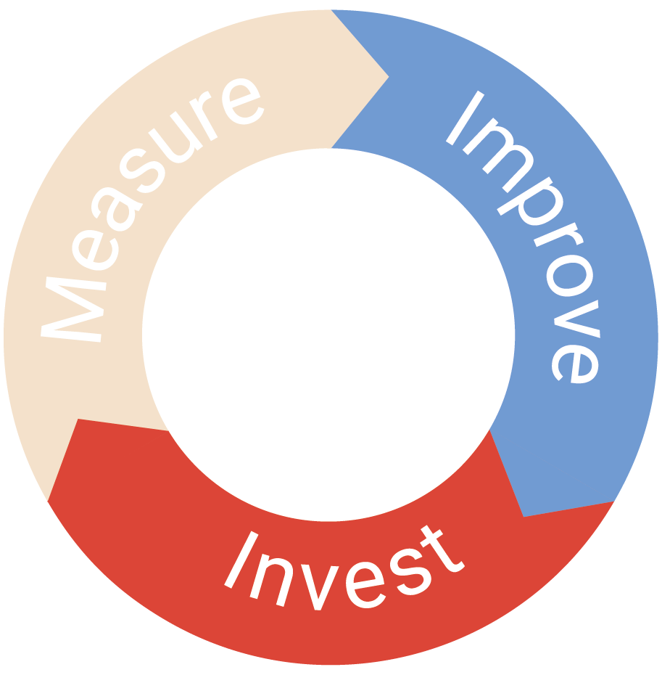
Mieux investir grâce à des enchères pour mobile adaptées
Les mobiles et les ordinateurs apportent des avantages différents pour chaque campagne. Ajustez vos enchères pour mobile en fonction de ces données pour les campagnes les plus efficaces.
En donnant plus ou moins d'importance au rôle que jouent les mobiles dans chacune de vos campagnes, vous pouvez tirer plus de bénéfices des campagnes efficaces et limiter les frais pour les moins performantes. Utilisez les données de conversion pour déterminer quel canal génère le plus de bénéfices.
a. Si les données de conversion indiquent que les bénéfices sont plus importants sur les mobiles, augmentez vos enchères pour mobile afin d'en retirer davantage de profit.
Augmenter les enchères pour mobile
Valeur générée
par les conv.
MIN
MAX
Mobile
Ordinateur
b. Si les données de conversion montrent que les bénéfices sont plus importants sur les ordinateurs, diminuez vos enchères pour mobile en fonction de la différence.
Diminuer les enchères pour mobile
Valeur générée
par les conv.
MIN
MAX
Mobile
Ordinateur
Notes:
Data - Bids - Covnersions

Slide 9
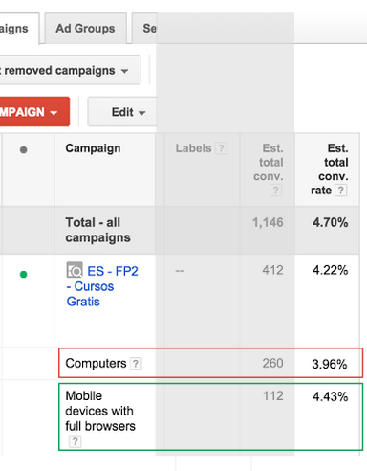
Mieux investir grâce à des enchères pour mobile adaptées
Configurez votre enchère pour mobile sur la base de la valeur générée par ce type d'appareil. Pour la connaître, divisez le taux de conversion sur mobile par le taux de conversion sur ordinateur, comme illustré dans l'exemple ci-dessous.
Définir une enchère pour mobile adaptée
Enchère pour mobile = taux de conversion sur mobile/taux de conversion sur ordinateur - 1
Dans l'onglet Campagnes, cliquez sur Segment, puis sélectionnez Appareil.
Pour obtenir des résultats fiables, choisissez des campagnes pour lesquelles un volume conséquent de données est disponible (données sur 90 jours et plus de 20 conversions sur mobile et sur ordinateur).
Recherchez le taux de conversion sur ordinateur et le taux de conversion sur mobile dans la colonne Estimation du nombre total de conversions.
Divisez le taux de conversion sur mobile par le taux de conversion sur ordinateur en suivant la formule ci-dessous.
Exemple :
Taux de conversion sur mobile = 4,43 %
Taux de conversion sur ordinateur = 3,96 %
(4,43 %/3,96 %) - 1 = 0,118 = 12 %
Dans cet exemple, le meilleur moyen d'optimiser les conversions sur mobile consiste à définir un ajustement des enchères pour mobile de +12 %.
Utilisez l'estimation du taux de conversions total pour inclure un maximum de données de conversion pour le calcul de vos enchères. Vous pouvez également utiliser le taux de conversion standard.
En savoir plus sur les ajustements des enchères

Slide 10
Merci
Si vous avez des questions ou si vous souhaitez commencer à utiliser AdWords pour mobile, :
admin@moov-up.fr
04.78.94.84.79

